Slide 1
ISO
IT стандарты
Мирончик Павел, 8382

Slide 2
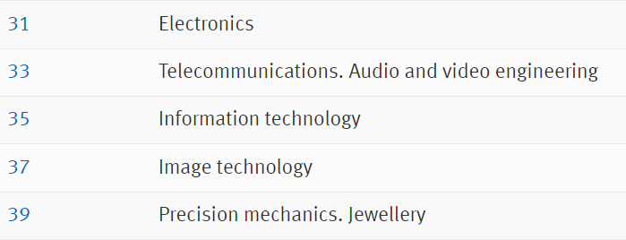
МКС - 35
Международный классификатор стандартов
Для упрощения поиска можно использовать МКС – Международный классификатор стандартов. МКС является средством классификации стандартов по отраслевому признаку, например, электротехника, целлюлозно-бумажная промышленность или, в нашем случае, информационные технологии.

Slide 3
МКС - 35
35.020 | Information technology (IT) in general
35.030 | IT Security
35.040 | Information coding
35.060 | Languages used in information technology
35.080 | Software
35.100 | Open systems interconnection
35.110 | Networking
35.140 | Computer graphics
35.160 | Microprocessor systems
35.180 | IT terminal and other peripheral equipment
35.200 | Interface and interconnection equipment
35.210 | Cloud computing
35.220 | Data storage devices
35.240 | Applications of information technology
35.260 | Office machines

Slide 4
МКС - 35
35.020 | Information technology (IT) in general
35.030 | IT Security
35.040 | Information coding
35.060 | Languages used in information technology
35.080 | Software
35.100 | Open systems interconnection
35.110 | Networking
35.140 | Computer graphics
35.160 | Microprocessor systems
35.180 | IT terminal and other peripheral equipment
35.200 | Interface and interconnection equipment
35.210 | Cloud computing
35.220 | Data storage devices
35.240 | Applications of information technology
35.260 | Office machines

Slide 5
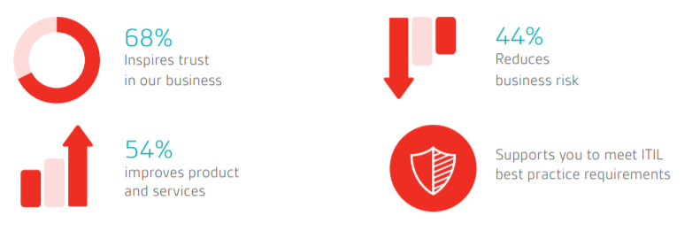
МКС - 35.020 - ISO 20000-*
Information technology (IT) in general
ISO 20000 - международный стандарт для управления и обслуживания IT сервисов. Представляет собой подробное описание требований к системе менеджмента ИТ сервисов и ответственность за инициирование, выполнение и поддержку в организациях.

Slide 6
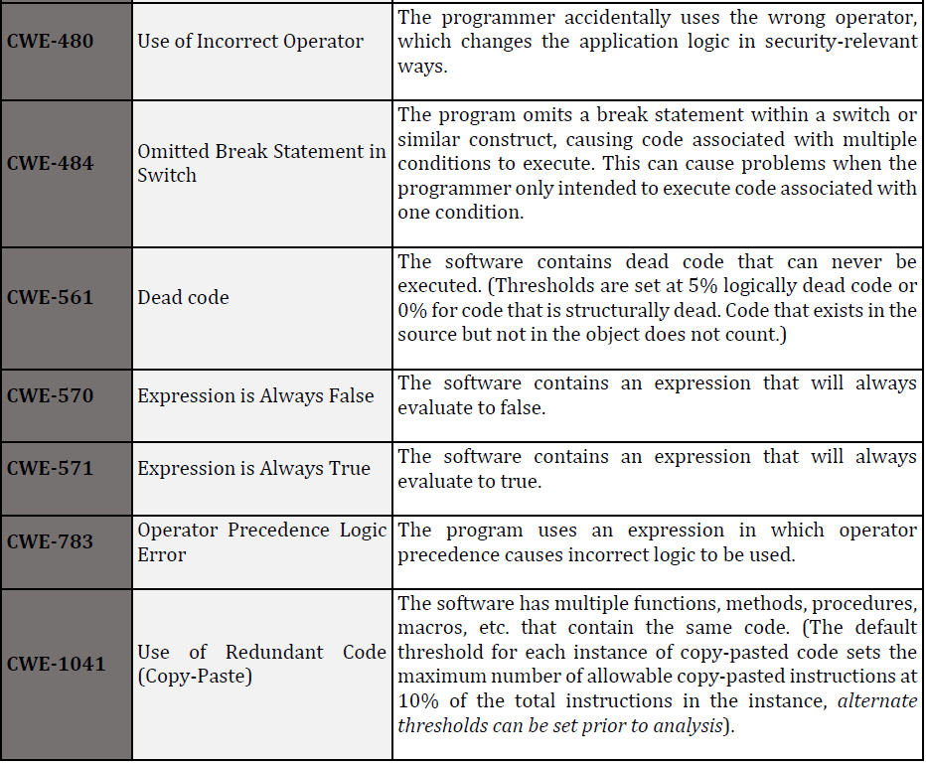
МКС - 35.080 - ISO 5055:2021
Software
ISO 5055:2021 - Information technology — Software measurement — Software quality measurement — Automated source code quality measures

Slide 7
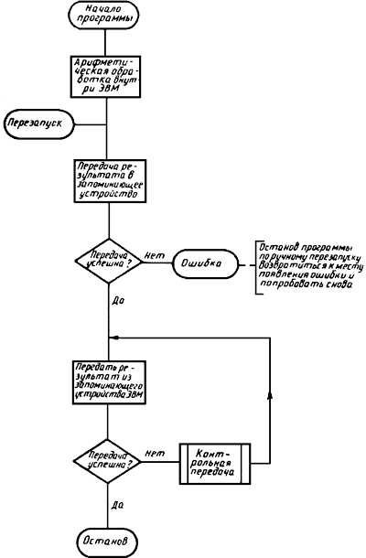
МКС - 35.080 - ISO 5807:1985
Software
ISO 5807:1985 - Information processing — Documentation symbols and conventions for data, program and system flowcharts, program network charts and system resources charts

Slide 8

МКС - 35.080 - ISO 12207:2017
Software
ISO 12207:2017 - Systems and software engineering — Software life cycle processes

Slide 9

МКС - 35.080 - ISO 23396:2020
Software
ISO 23396:2020 - Systems and software engineering — Capabilities of review tools

Slide 10

МКС - 35.140 - ISO 8651-4:1995
Computer graphics
ISO 8651-4:1995 - Information technology — Computer graphics — Graphical Kernel System (GKS) language bindings

